Slide 1
SQL
数据库大作业展示
潘乐怡 2020012374 徐浩博 2020010108 和嘉晅 2019010297

Slide 2
大作业功能完成情况
01
Progress Status
目录
特色功能、进阶功能展示
02
CONTENTS
Demo of Advanced Functions
项目分工
03
Division of Responsibilities

Slide 3
大作业功能完成情况
Progress Status

Slide 4

基本功能：全部完成
完成5项进阶功能
1. 元数据管理模块
1. 外键约束
create database / drop database / use database
create table / drop table / show table
数据持久化
在insert/update语句执行时查询父表B+树索引，检查引用完整性
2. 存储模块
2. 三张表以上的join
insert / update / delete
增加PageManager，修改B树存储结构以应对内存受限情况；将整棵B树存入磁盘以实现数据持久化；
采用递归的方式，两张表先求join生成cross_table，再继续和其他表递归求join
3. 查询模块
3. 页式存储
单表select
多表select（join & where）
增加PageManager，一个B树节点对应磁盘中的一页，读取节点需要通过访问磁盘页面实现
4. 并发控制模块
4. I/O查询优化
Read Committed级别隔离
Serializable 级别隔离
在页式存储的基础上增设缓存池，采用LRU页面置换算法，并使用空闲页面链表管理
5. 重启恢复模块
5. Checkpoint API
单一事务的WAL机制，要求实现写log和读log，在重启时能够恢复记录的数据
调用Checkpoint API时，将缓存池中脏页写回磁盘，并在log日志文件中记录CHECKPOINT

Slide 5
特色功能、进阶功能展示
Demo of Advanced functions

Slide 6
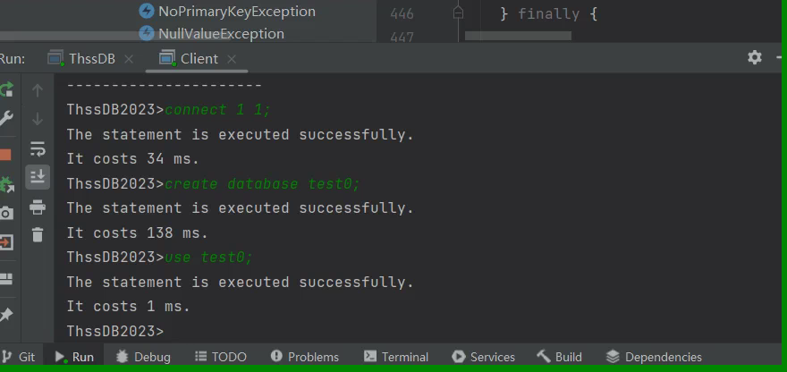
特色功能、进阶功能展示（1）
Demo of Advanced functions
外键约束

Slide 7
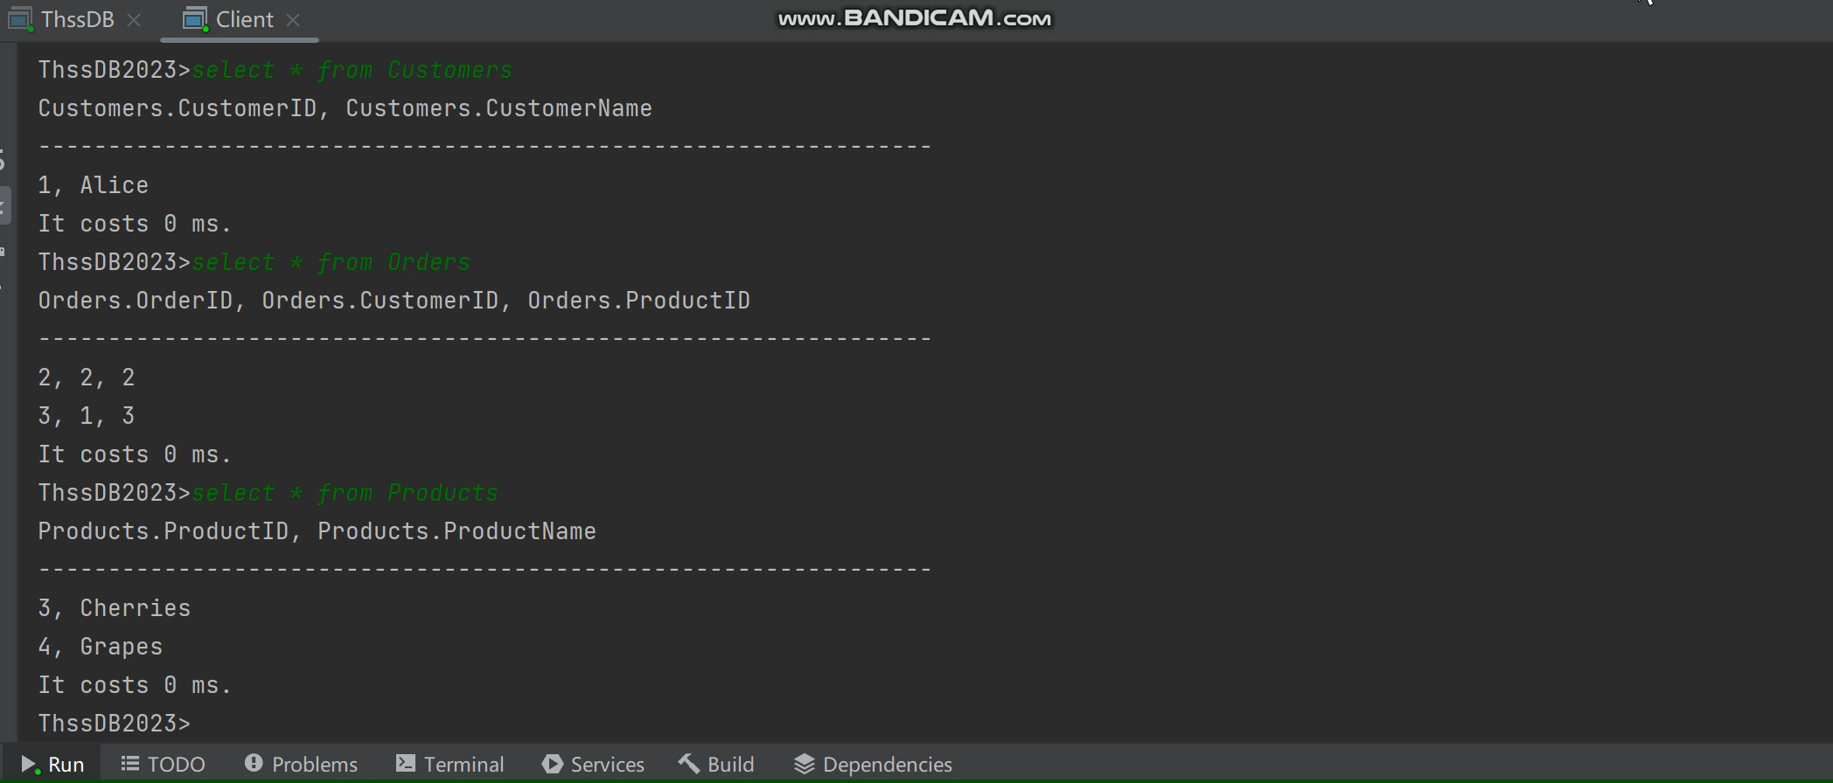
特色功能、进阶功能展示（2）
Demo of Advanced functions
多表join

Slide 8
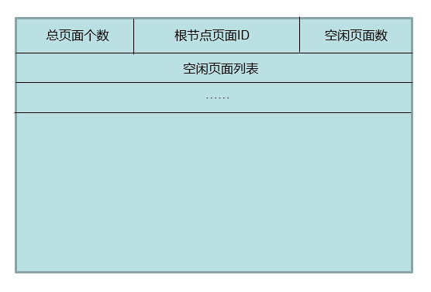
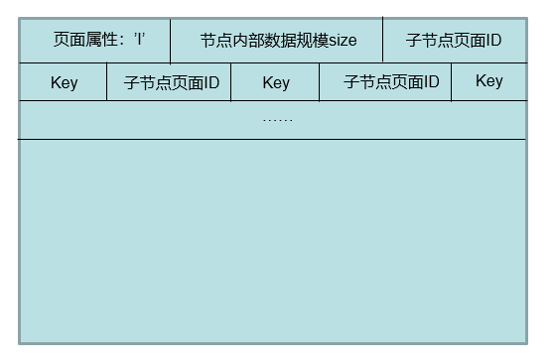
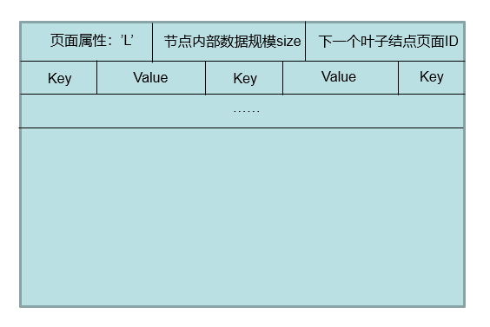
页式存储 & 缓存池
特色功能、进阶功能展示（3）
Demo of Advanced functions
HEADER页面
内部节点页面
叶子节点页面
页面管理+I/O优化：
1. 页式存储
2. 缓存池+写回策略
3. LRU页面置换算法
4. 空闲页面链表页面分配

Slide 9
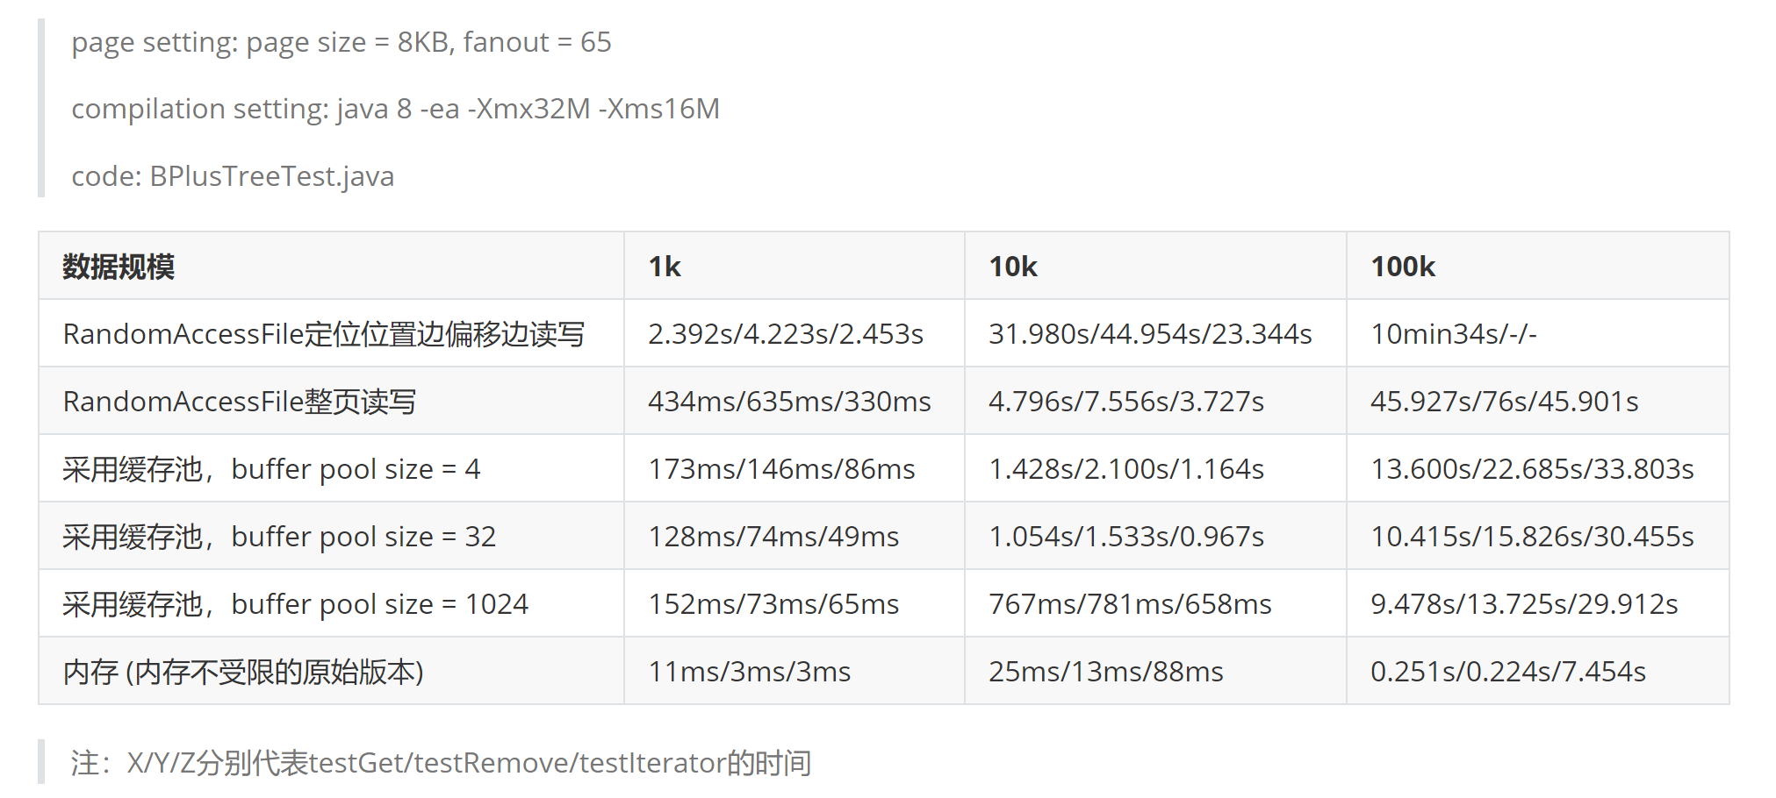
页式存储 & 缓存池
特色功能、进阶功能展示（3）
Demo of Advanced functions
磁盘文件随机访问 v.s. 缓存池+页面LRU置换算法
结论：采用缓存池比直接读写磁盘文件快一个数量级，带来了显著的性能提升

Slide 10
特色功能、进阶功能展示（4）
Demo of Advanced functions
单一事务的checkpoint API：
调用 checkpoint 的 API 时，在 log 中记录 CHECKPOINT 并且将缓存池中的数据全部写入磁盘文件，并将磁盘文件进行快照备份；
重启恢复时，从 log 中最后一个 CHECKPOINT 行之后，对最后一次checkpoint 数据备份文件进行操作即可；
在实际应用中，可以考虑采用定期调用或者关闭数据库时调用 checkpoint API 的方法，这样可以有效提高重启恢复的速度。
checkpoint

Slide 11
项目分工
Division of Responsibilities

Slide 12
基础功能
元数据管理模块
存储模块
查询模块
并发控制模块
重启恢复模块
徐浩博: Database相关 潘乐怡: Table相关
和嘉晅：insert 徐浩博：delete update
和嘉晅：单表select 潘乐怡：多表select
潘乐怡： Read Commited & Serializable级别
徐浩博: 单一事务WAL机制
进阶功能
3张表以上的join
外键约束
页式存储 & I/O查询优化
查询模块
checkpoint
和嘉晅
和嘉晅：单表select 潘乐怡：多表select
徐浩博
潘乐怡
徐浩博

Slide 13
THANKS
汇报完毕
潘乐怡 2020012374 徐浩博 2020010108 和嘉晅 2019010297

